Slide 1
Een wereld van verschil

Slide 2
Rekenen met verhoudingen
vmbo

Slide 3
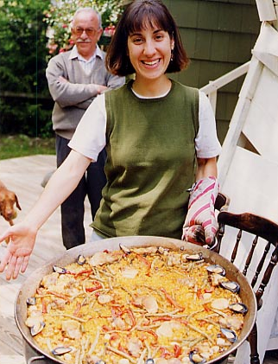
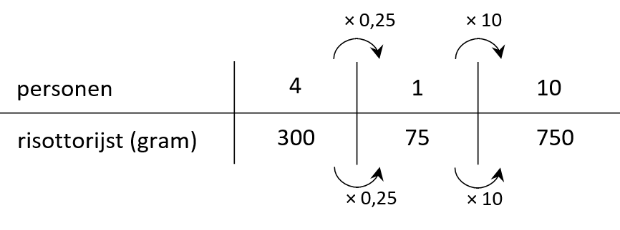
Paella Catalana
In een kookboek staat een recept voor Paella Catalana. Het recept is gemaakt voor 4 personen, maar het moet aangepast worden voor 10 personen.
Hoeveel gram risottorijst heb je nodig voor 10 personen?
Bij het berekenen van de juiste hoeveelheden gebruik je een verhoudingstabel.
Terugrekenen naar 1 persoon. Dus eerst delen door 4, en daarna keer 10.
Paella Catalana voor 4 personen
300 g risottorijst 200 g cherrytomaatjes 150 g doperwten 150 g mosselen 6 eetlepels olijfolie 1 kippenbouillontablet 2 teentjes knoflook 1 grote ui zout, peper 20 saffraandraadjes
Kooktijd: ca 40 minuten
$÷$4
$÷$4

Slide 4
Paella Catalana
Paella Catalana voor 4 personen
300 g risottorijst 200 g cherrytomaatjes 150 g doperwten 150 g mosselen 6 eetlepels olijfolie 1 kippenbouillontablet 2 teentjes knoflook 1 grote ui zout, peper 20 saffraandraadjes
Kooktijd: ca 40 minuten
Een verhoudingstabel gebruiken:
Stap 1: Noteer de getallen in de tabel. Zet bij elk getal de eenheid.
Stap 2: Gebruik 1 als tussenstap.
Stap 3: Rekenen via 1: $300 gram÷4×10=750$ gram
Je hebt 750 gram risottorijst nodig.
$$÷4$$
$$×10$$
4 personen |  | 10 personen
300 gram
 | 1 persoon
vermenigvuldigen

Slide 5
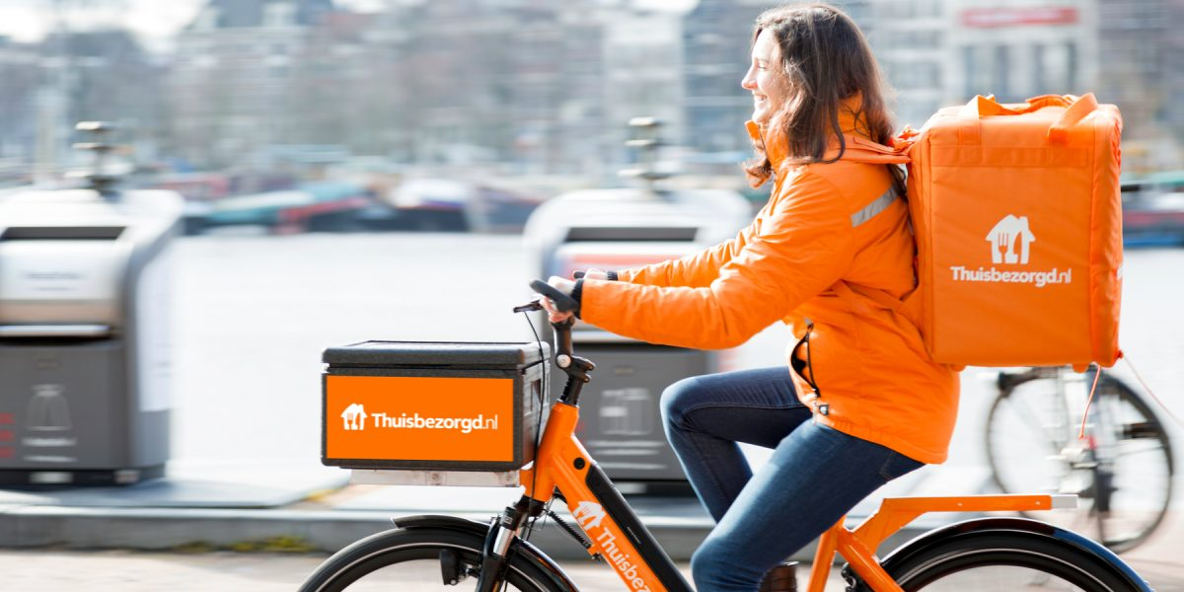
Voorbeeld
Mieke bezorgt maaltijden. In 3,5 uur verdient zij daarmee gemiddeld 42 euro.
Mieke spaart voor een nieuwe smartphone van 600 euro.
Mieke moet daarvoor …?... uur werken.
Stap 1: Noteer de getallen in de tabel. Zet bij elk getal de eenheid.
Stap 2: Gebruik 1 als tussenstap.
Stap 3: Rekenen via 1 euro: $3,5 uur÷42×600=50$ uur.
Mieke moet 50 uur werken om 600 euro te sparen.
$÷4$2
$$×600$$
3,5 uur
42 euro |  | 600 euro
 | 1 euro
vermenigvuldigen

Slide 6
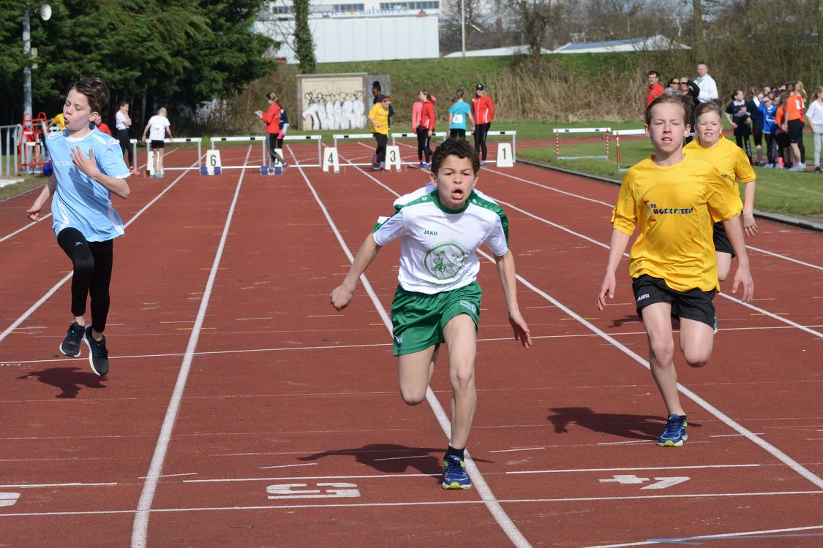
Voorbeeld
Tijdens een sportdag is op het onderdeel 100 m hardlopen de snelste tijd 15 s.
De gemiddelde snelheid is dan …?... kilometer per uur.
Stap 1: Noteer de getallen in de tabel. Zet bij elk getal de eenheid.
Reken om: 1 uur = 3600 seconde
Stap 2: Gebruik 1 als tussenstap.
Stap 3: Rekenen via 1: $100 m÷15×3600=24.000$ meter.
Reken om: 1 km = 1000 m
Dat geeft: $24.000÷1000=24$ km/uur.
$$÷15$$
$$×3600$$
100 meter
15 seconde |  | 1 uur
100 meter
15 seconde | 1 seconde | 3600 seconde
vermenigvuldigen

Slide 7
www.vo-rekenen.nl

